Slide 1
Juego de gato
Rocha Mancera María Fernanda

Slide 2
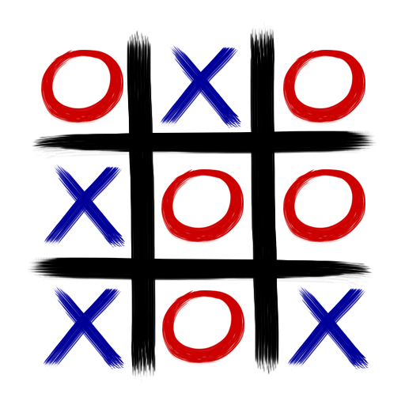
Descripción
El juego será el gato tradicional, el cual se conectará al servidor de Amazon mediante los servicios Cognito y Lambda.

Slide 3
Requerimientos
El juego debe funcionar
El backend podrá utilizar JSON o algún otro mecanismo de comunicación de AWS y funcion(es) Lambda

Slide 4
Control de versiones
0.1 – Juego de gato funcional
0.1.1 – El juego pide los nombres de los jugadores
0.2 - Conexión a AWS con Cognito y Lambda
1.0 – Usar los nombres de cada jugador como entrada de la función Lambda
1.1 - Limitar el número de partidas y cambiar los colores en el diseño
Github: https://github.com/fernanda-rocha/JuegoGato

Slide 5
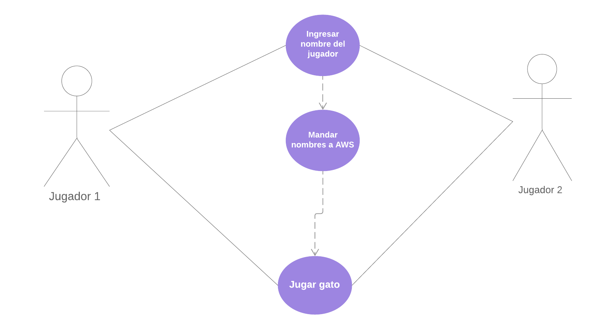
Casos de uso

Slide 6
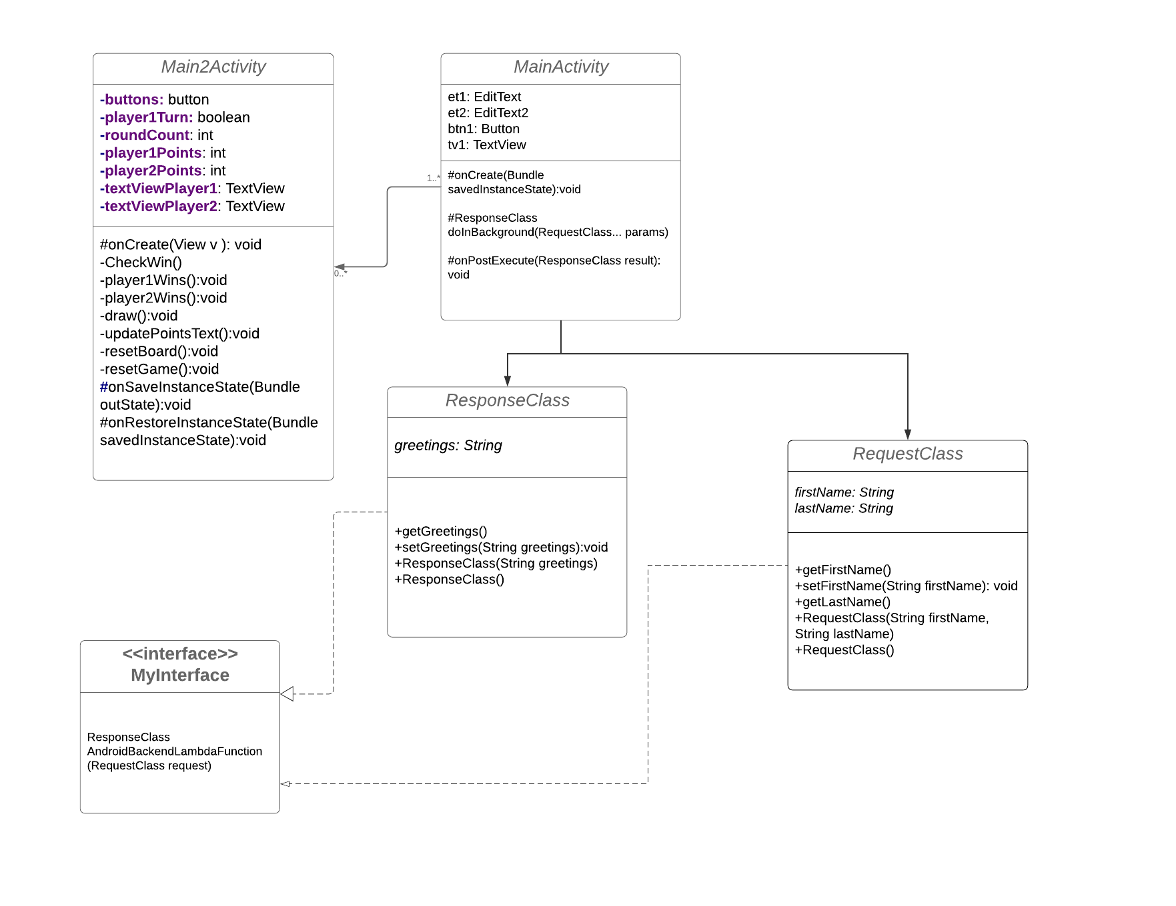
Diagrama de clases

Slide 7
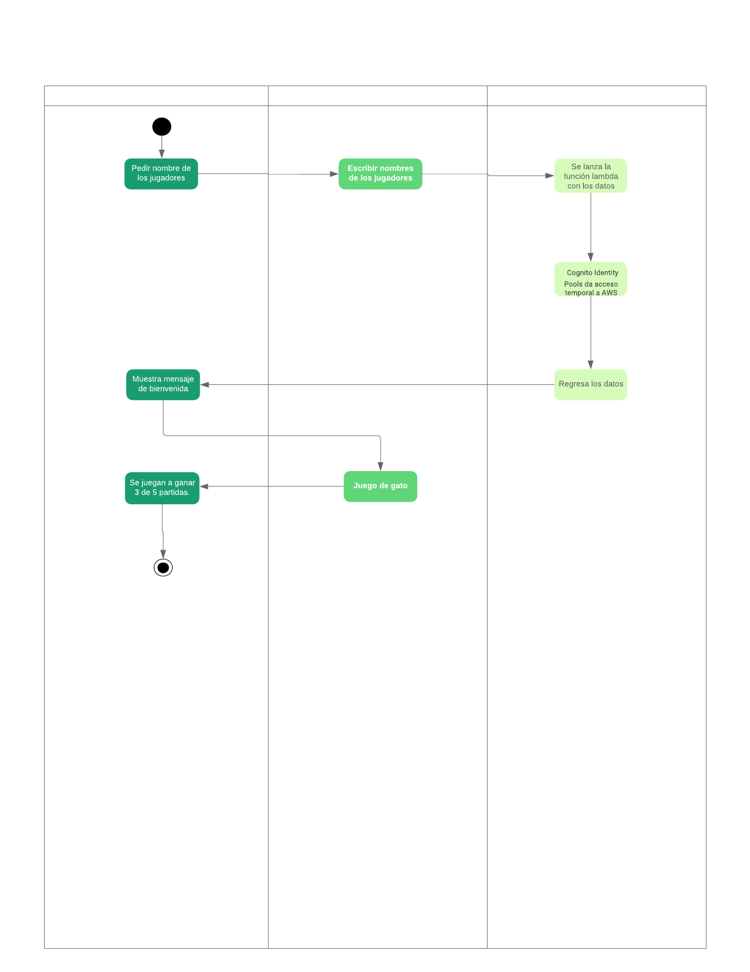
Diagrama de actividades

Slide 8
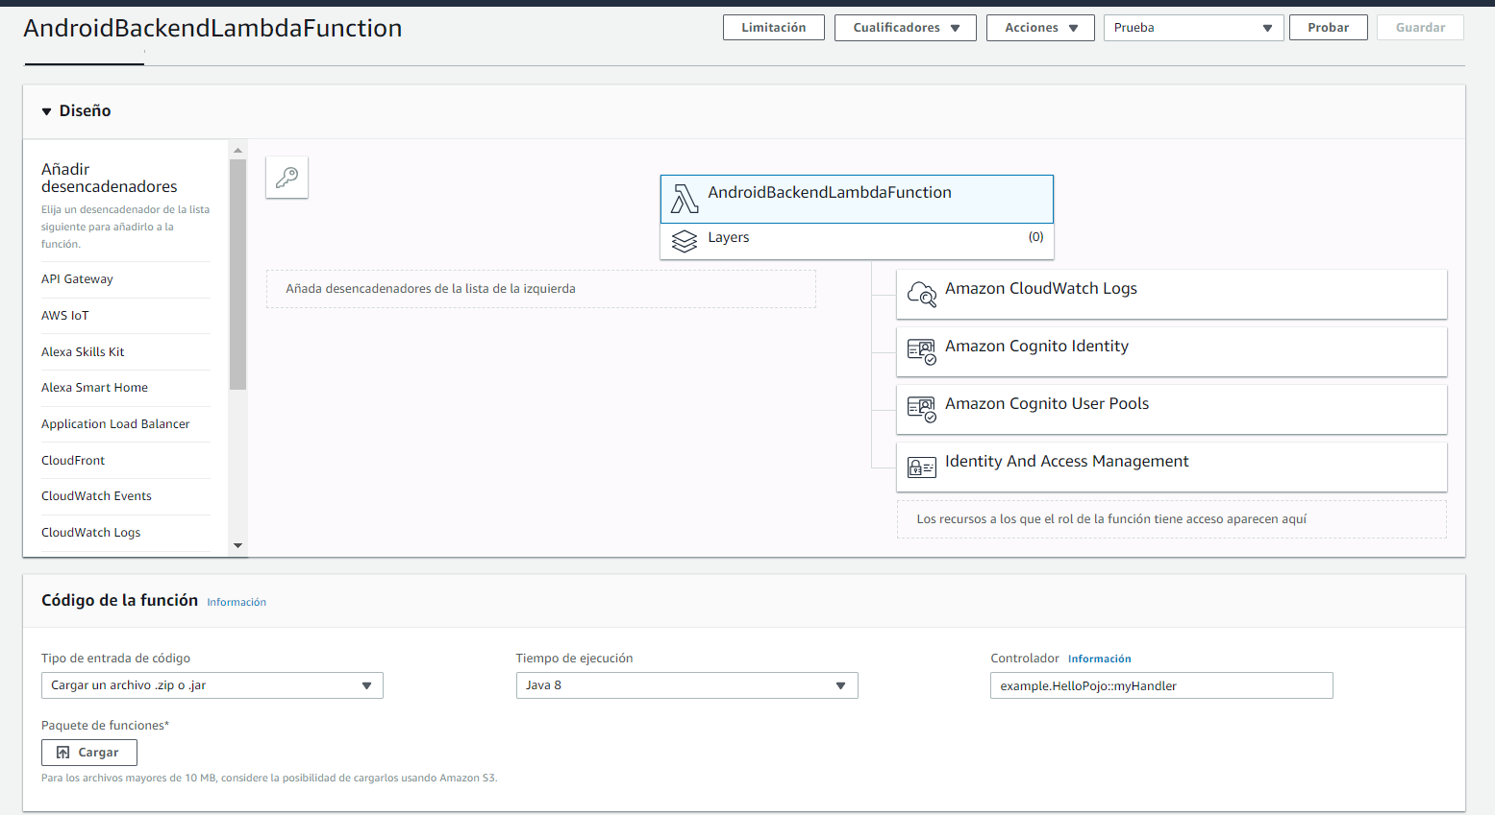
Función lambda

Slide 9
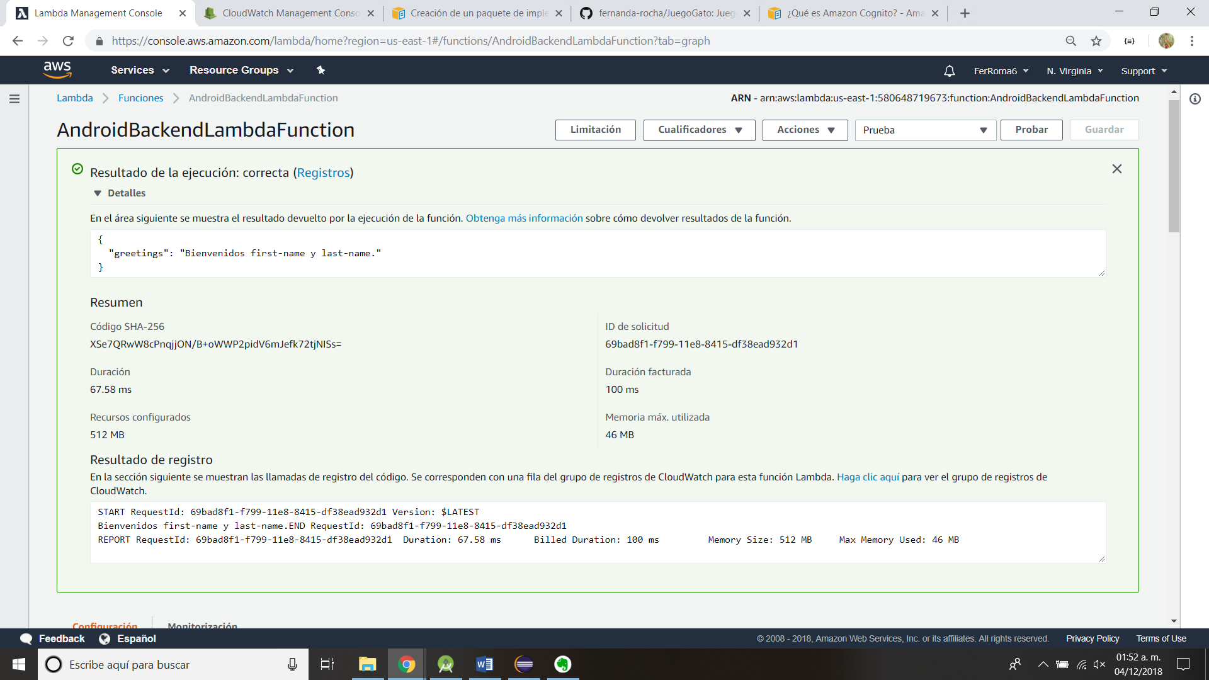

Slide 10
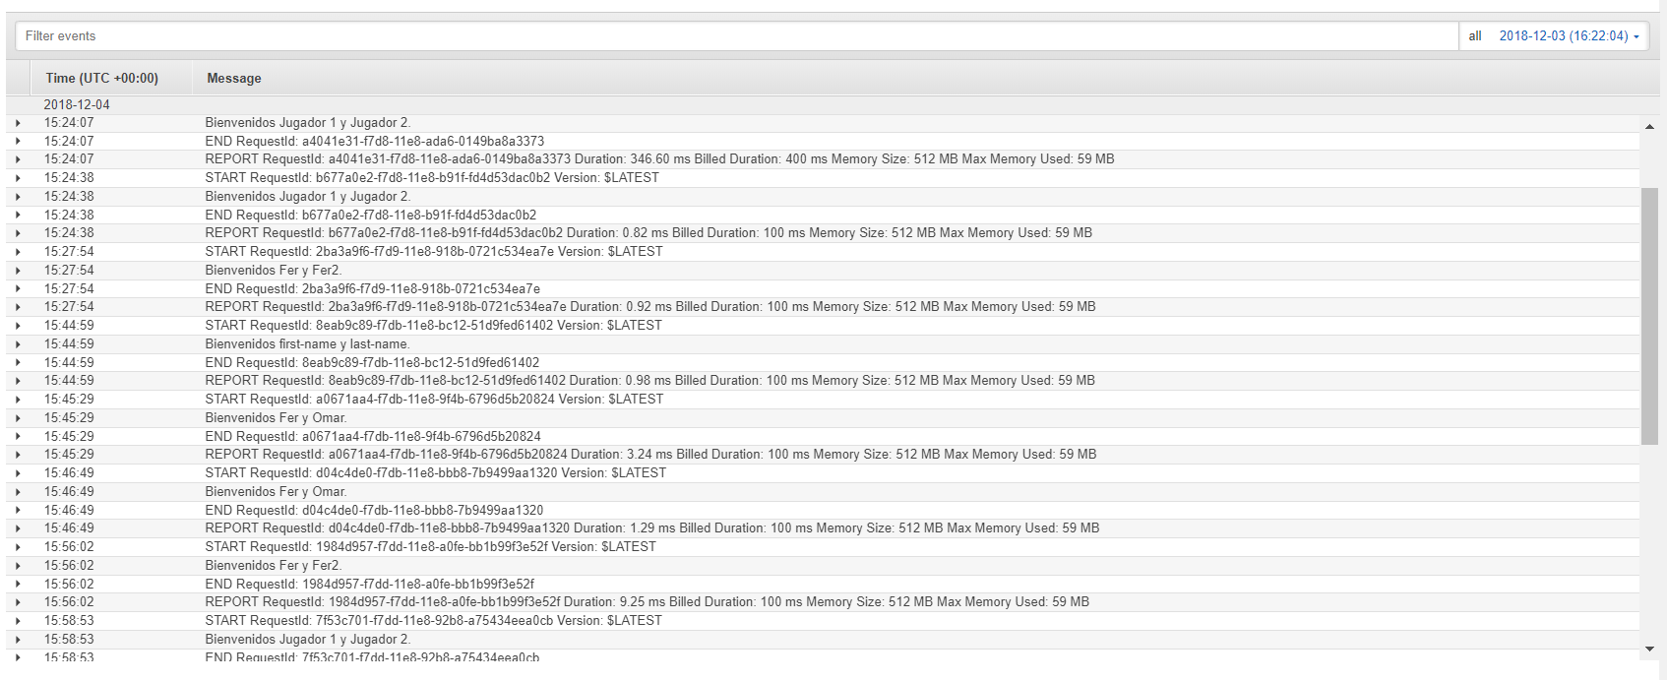
Cloudwatch logs

Slide 11
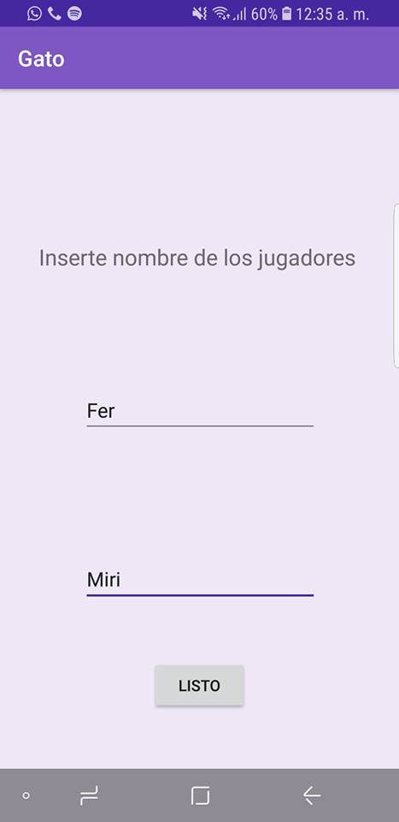
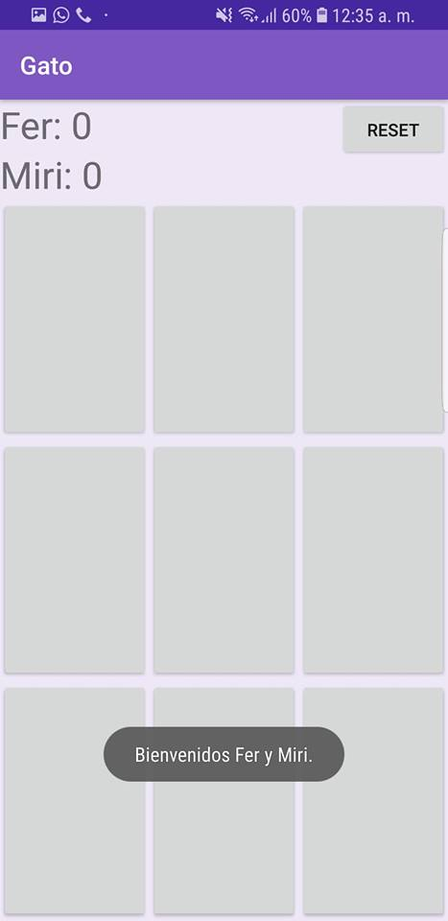
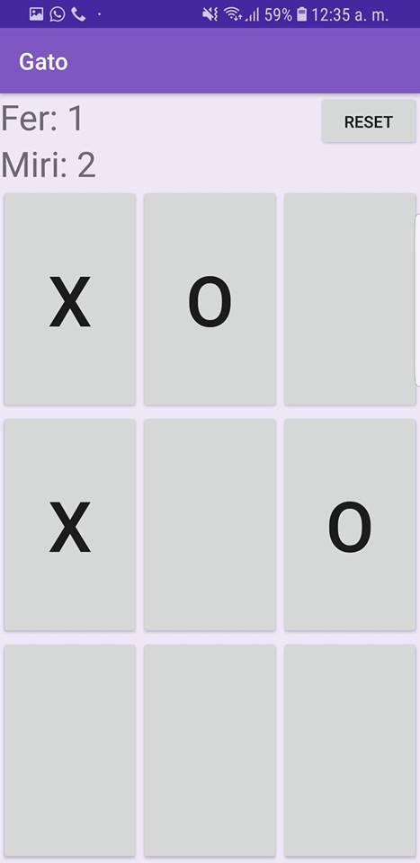
Mockups

